Slide 1
Laser-induced nanostructuring for applications in biotechnology oder Wie Licht Zellen den Weg weist
Bettina Reisinger
Institut für Angewandte Physik
JKU Linz
Betreuung: ao.Univ.Prof. Dr. Johannes Heitz

Slide 2
Anwendungen von Lasern
Schneiden und Schweißen in der Industrie
Erzeugen von kleinsten Strukturen in der Halbleiterindustrie
Materialanalyse
Grundlagenforschung
Unterhaltungselektronik
Medizin
...

Slide 3
Endothelzellen:
Blutgefäßzellen
Vermehrung in Zellkulturschalen

Slide 4
Endothelzellen:
Blutgefäßzellen
Vermehrung in Zellkulturschalen
Vorläuferzellen
Aus Fettgewebe
Zur Zelltherapie
Wachstum
Differenzierung
Wachstum

Slide 5
Endothelzellen:
Blutgefäßzellen
Vermehrung in Zellkulturschalen
Vorläuferzellen
Aus Fettgewebe
Zur Zelltherapie
Ziel meiner Diplomarbeit
Zellkulturschalen optimieren
Wachstum
Differenzierung
Wachstum

Slide 6
Optimale Bedingungen für Endothelzellen
Im Blutgefäß: auf Zellen wirkt ständig eine Kraft

Slide 7
Optimale Bedingungen für Endothelzellen
Im Blutgefäß: auf Zellen wirkt ständig eine Kraft

Slide 8
Optimale Bedingungen für Endothelzellen
Im Blutgefäß: auf Zellen wirkt ständig eine Kraft
Imitation dieser „Führung“ durch Oberflächenstruktur:

Slide 9
Optimale Bedingungen für Endothelzellen
Im Blutgefäß: auf Zellen wirkt ständig eine Kraft
Imitation dieser „Führung“ durch Oberflächenstruktur:

Slide 10
Laser
Light Amplification by Stimulated Emission of Radiation
Hohe Intensitäten
Kohärentes Licht
Laserlicht
Glühbirne

Slide 11
Herstellung der Strukturen
„Ripples“: Interferenzeffekt

Slide 12
Herstellung der Strukturen
„Ripples“: Interferenzeffekt

Slide 13
Herstellung der Strukturen
„Walls“: Entstehung von „Rissen“ an der Oberfläche

Slide 14
Herstellung der Strukturen
„Walls“: Entstehung von „Rissen“ an der Oberfläche

Slide 15
Herstellung der Strukturen
„Walls“: Entstehung von „Rissen“ an der Oberfläche
5 µm

Slide 17
Hergestellte Mikro- und Nanostrukturen
Walls
Ripples
1 µm hoch, 1 µm breit
50 nm hoch, 300 nm breit
1 µm
50 nm
1 µm
300 nm

Slide 18
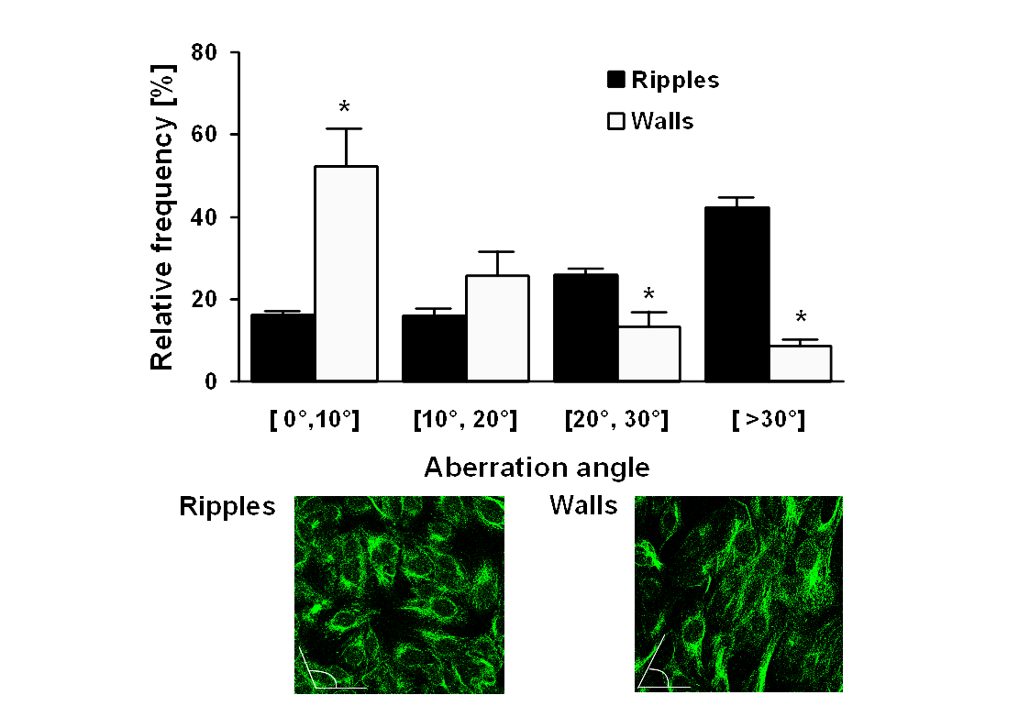
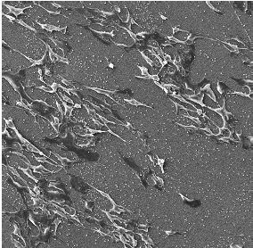
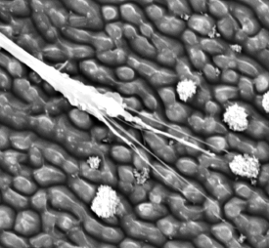
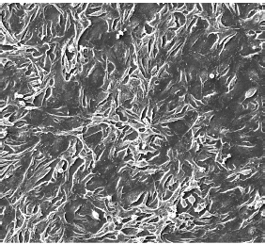
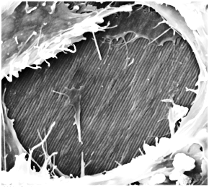
Kultur von Endothelzellen
Ausrichtung entlang der größeren Strukturen
walls
ripples
Optisches Mikroskop
(1000x)
Elektronenmikroskop
(200x)
Elektronenmikroskop
(5000x)

Slide 19
Kultur von Endothelzellen
Ausrichtung entlang der größeren Strukturen

Slide 20
Kultur von Endothelzellen
Ausrichtung entlang der größeren Strukturen
walls
ripples
Optisches Mikroskop
(1000x)
Elektronenmikroskop
(200x)
Elektronenmikroskop
(5000x)

Slide 21
Kultur von Endothelzellen
Ausrichtung entlang der größeren Strukturen

Slide 22
Kultur von Endothelzellen
Ausrichtung entlang der größeren Strukturen
walls
ripples
Optisches Mikroskop
(1000x)
Elektronenmikroskop
(200x)
Elektronenmikroskop
(5000x)

Slide 23
Kultur von Endothelzellen
Ausrichtung entlang der größeren Strukturen

Slide 24
Kultur von Endothelzellen
Ausrichtung entlang der größeren Strukturen

Slide 25
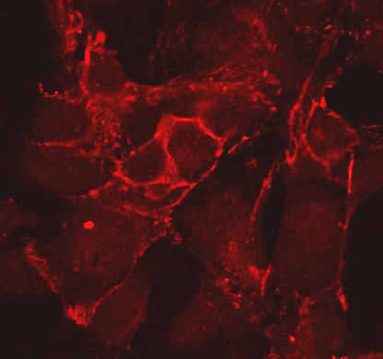
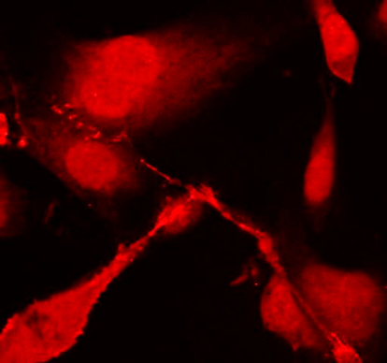
Kultur von Endothelzellen
Protein wandert in den Kern
Aktiviert Gene, die für die Zellteilung wichtig sind
flach
Walls
Ripples

Slide 27
Ziele erreicht!
Herstellung von optimierten Substraten mit Lasertechnologie möglich
Deutlich besseres Wachstum der Endothelzellen
Bestimmte, für das Wachstum wichtige Gene werden aktiviert
Ausrichtung entlang der Strukturen ist möglich
Nächster Schritt: Vorläuferzellen

Slide 28
Kultur der Vorläuferzellen
Vorläuferzellen aus Fettgewebe
Flach
Ripples

Slide 29
Danke!
Institut für Angewandte Physik, JKU Linz
Johannes Heitz
Alle Mitarbeiter
Institut für Pharmazeutische Wissenschaften, Uni Graz
Michaela Schernthaner
Klaus Groschner
Institut für Biophysik, JKU Linz
Marc Fahrner
Christoph Romanin
Zentrum für Nano- und Oberflächenanalytik, JKU Linz
Haybat Itani
David Stifter

Slide 30
Danke!
EUCH!

